Slide 1
МАДОУ № 23» Детский сад «ДЕЛЬФИНЧИК»
Краткосрочный проект в подготовительной группе №1 «Колосок»
«Первый тоненький ледок, чем опасен он дружок?»
Воспитатель: Гарина Н.В.

Slide 2
Актуальность
Ежегодно тонкий зимний лед становится причиной гибели людей. К сожалению, в числе погибших нередко оказываются дети, которые еще не могут осознать всю степень коварства тонкого и хрупкого настила. Гибель людей на воде, исходя из многолетней статистики, начинается именно в данный период. Основными причинами гибели стали бесконтрольность родителей за детьми и выход на тонкий лед в запрещенных местах.

Slide 3
Цель
Формировать у детей представления о правилах безопасного поведения на льду, об опасностях, которые подстерегают человека у водоемов; познакомить с причинами несчастных случаев; воспитывать бережное отношение к жизни и здоровью.
Участники проекта
Дети
Воспитатели
Родители

Slide 4
Перспективный план работы с детьми
Мероприятия
1.Беседа ««Осторожно, первый лёд!»
2. Чтение художественной литературы Т.Шорыгина«Волшебные вороны»
Чтение художественной литературы Б.С.Житков «На льдине»
Чтение художественной литературы Д.Н. Мамин – Сибиряк «Серая шейка»
3.Просмотр мультфильма Смешарики «Азбука.безопасности»
«На тонком льду».
4. Рассматривание альбома «Уроки безопасности»
5. .Занятие «Чтобы не было беды, будь осторожен у воды!»
6. Продуктивная деятельность. Рисование «Как на тоненький ледок»

Slide 5
Опытно-экспериментальная деятельность с водой и предметами
1.Решение проблемных ситуаций: «Не зная броду – не суйся в воду!»
2.«Тонет – плавает» «Такая разная вода».
3. Сюжетно – ролевая игра «Мы – спасатели»
4. Викторина «У воды играем, правила не забываем»
5. Итоговое занятие на тему «Безопасность на льду»

Slide 6
План работы с родителями
Мероприятия
1. Памятка «Правила безопасности на льду»
2. Анкетирование «Безопасность детей на льду»;
3. Организация уголка безопасности

Slide 7
Ожидаемый результат
Создание у детей целостного и системного представления о правилах поведения на льду.
Формирование у детей адекватных, осознанных действий в различных ситуациях.
Изменение отношения родителей к данной проблеме

Slide 8
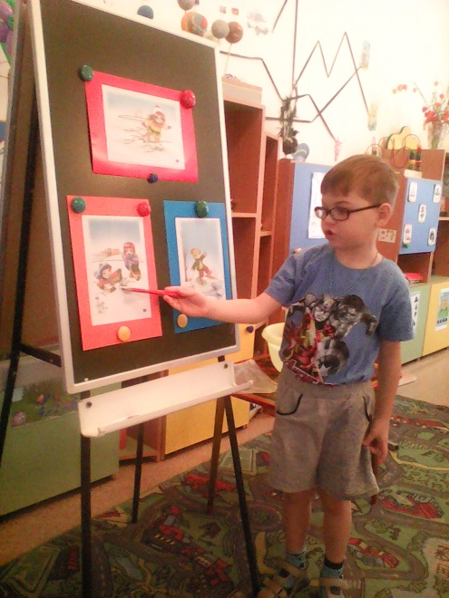
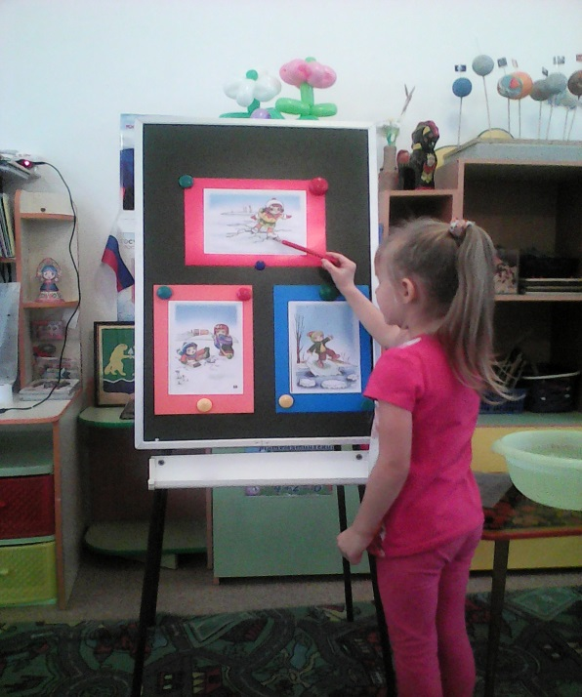
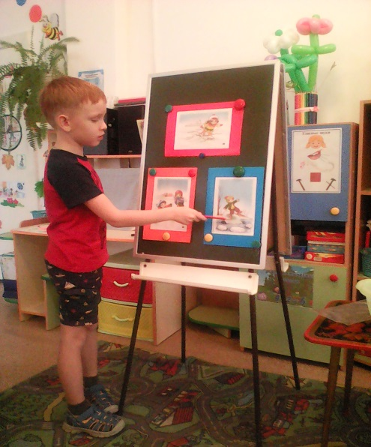
Беседа «Чем опасен лед»

Slide 9
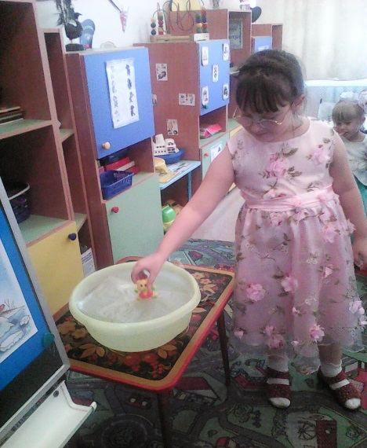
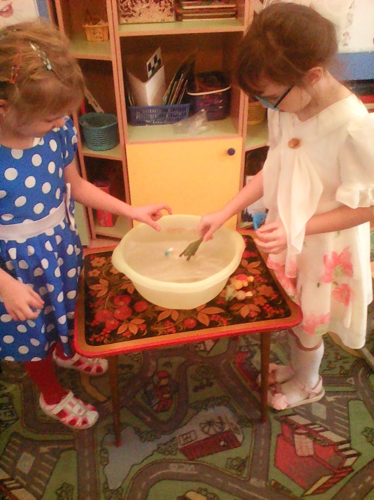
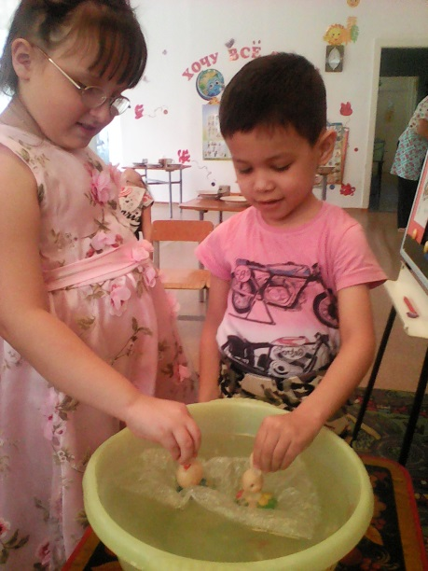
Экспериментирование
«Как на тоненький ледок»

Slide 10
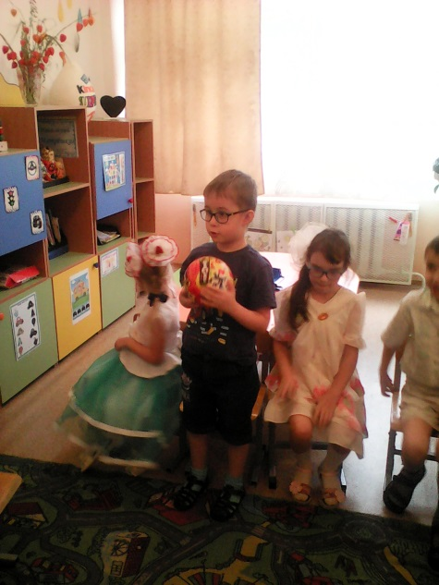
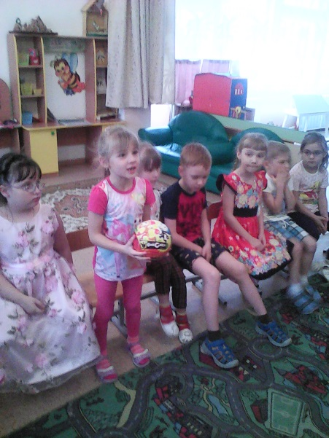
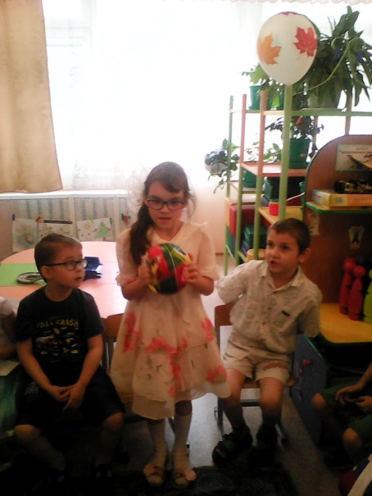
Игра
«Правила на льду»

Slide 11
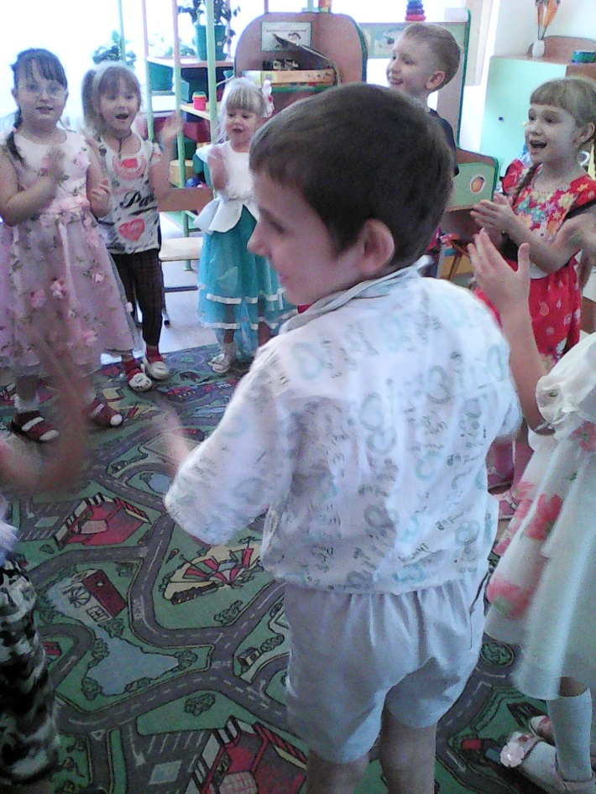
Игра
«Хорошо-плохо»

